Slide 1
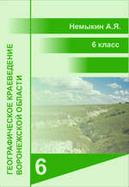
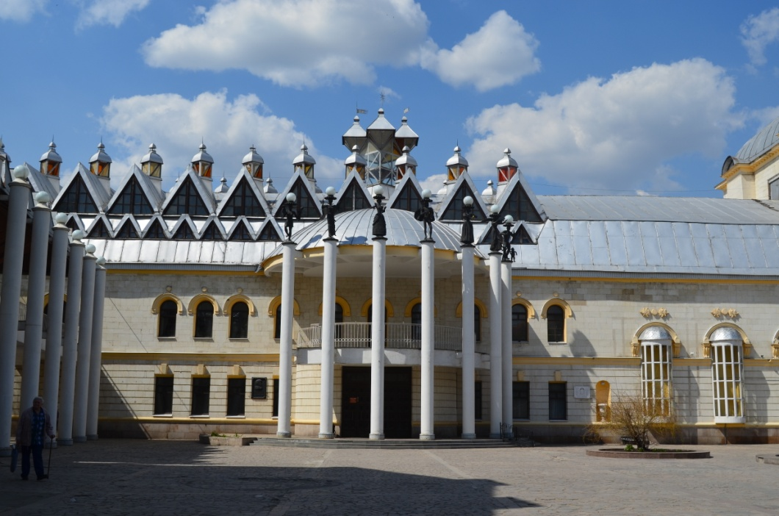
Топонимы Воронежской области
Урок 3.
www.край36.рф

Slide 2
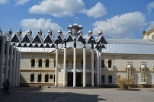
Топонимы Воронежской области
Вспомните
Что такое топонимы?
Как они образуются?
Чернавский мост в Воронеже

Slide 3
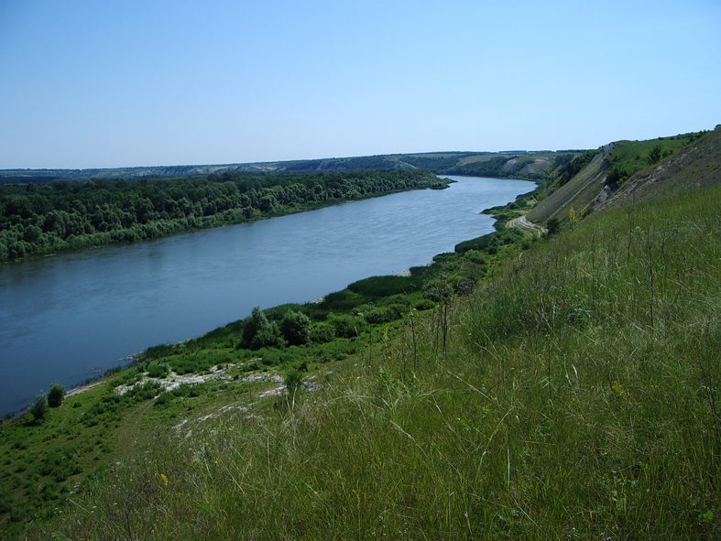
Топонимы Воронежской области
Старинные топонимы
Самые древние топонимы – скифские и сарматские, им 2-2,5 тыс. лет (Дон, Потудань).
Тюркские названия появлялись с IV в н.э. (Курлак, Карачан, Еманча, Эртиль).
Славянские и древнерусские названия появились в IX-XIII вв. (Воронеж, Усмань, Острогожск).
Слово Дон означает «Река»

Slide 4
Топонимы Воронежской области
Русские топонимы XVI-XIX веков
Поселения называют по имени первых поселенцев или фамилиям владельцев (Куликовка, Лосево, Чертково, Бутурлиновка, Кантемировка).
Сёла часто назывались по церквям (Архангельское, Троицкое, Никольское).
Многие названия характеризуют географические особенности местности (Красные Холмы, Семилуки, Россошь).
Смысл многих названий современному человеку уже непонятен.
Река Россошь

Slide 5
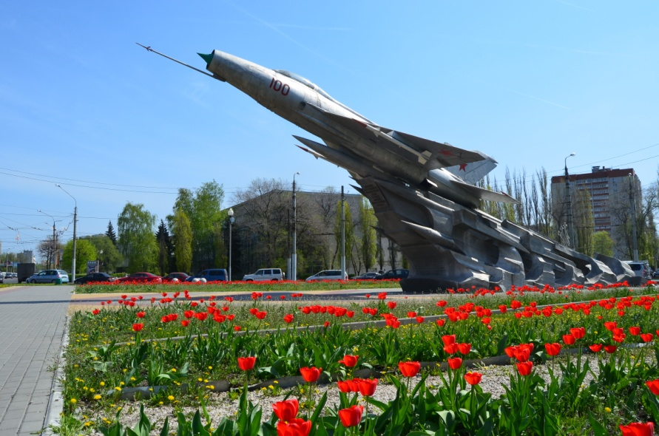
Топонимы Воронежской области
Современные топонимы
В советское время появились топонимы с общественно-политическим смыслом (с. Красный Лиман, с. Советское, ул. Ленина, ул. 9 Января)
Названия по имени героев революции (ул. Антонова-Овсеенко, ул. Моисеева, ул. Ворошилова), Великой Отечественной войны (ул. Маршала Неделина, ул. Генерала Лизюкова). По названиям частей Красной армии (ул. 60-й Армии, ул. 45-й Стрелковой Дивизии).
В 1990-е годы некоторые объекты были переименованы.
Памятник лётчикам, отстоявшим
воронежское небо в годы Великой
Отечественной войны
на улице Ворошилова

Slide 6
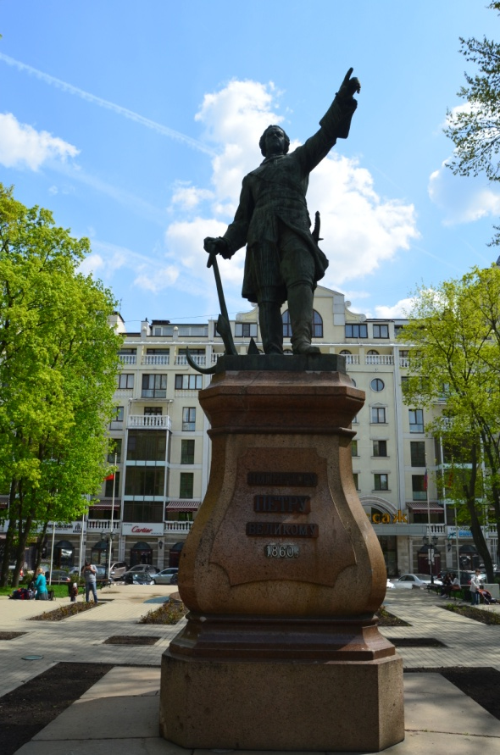
Топонимы Воронежской области
Топонимические легенды
Когда смысл топонима становится неясным, он «обрастает» топонимическими легендами, с помощью которых жители пытаются объяснить название.
Бóльшая часть таких легенд в области связана с именем императора Петра I.
Топонимика – очень интересная наука. Многие из местных топонимов никогда не значились ни в одном словаре, и тем интереснее может быть работа по их реконструкции.
Памятник Петру I в Воронеже

Slide 7
Топонимы Воронежской области
Вопросы
Какие из древних топонимов в Воронежской области уцелели до наших дней? Почему их немного?
Какие славянские и тюркские топонимы на территории нашей области вы знаете?
Какие способы наименования географических объектов использовались в XVI-XIX вв.?
Какие особенности присущи топонимам советского времени?
Какие топонимические легенды существуют в Воронежской области?
Творческие задания
Составьте топонимический словарь своей местности, района, окрестностей школы. Постарайтесь выяснить, каким языкам принадлежат топонимы. Какие из них древнее, а какие моложе? Информацию о некоторых топонимах Воронежской области смотрите на сайте www.край36.рф→Топонимика.
Проанализируйте, как часто применялись разные способы наименования географических объектов.
Расскажите об известных вам топонимических легендах вашей местности.
©www.край36.рф

